Slide 1


ҚАЗАҚ ӘДЕБИЕТІ (Т1)
9-СЫНЫП
37
Частных детских
сада
Бөлім тақырыбы:
2-бөлім: Тарихи шындық пен көркемдік шешім
Сабақтың тақырыбы:
Шоқан Уәлиханов «Ыстықкөл күнделігі»

Slide 2

Оқу мақсат(тар)ы
37
Частных детских
сада
43
Мини-центра
Б/С 9.3.4. 1 - әдеби шығарманы қазақ әдебиеті мен әлем әдебиеті үлгілері мен салыстыра талдап, шағын сын мақала жазу
Сабақ мақсаттары
әдеби шығарманы өзге жазушылар шығармасымен салыстырады;
әдеби шығарманы қазақ әдебиеті мен әлем әдебиеті үлгілерімен салыстыра талдай отырып, ой қорытындылайды;
тақырыпқа сай шағын сын мақала жазады.

Slide 3

Бағалау критерийлері:
37
Частных детских
сада
43
Мини-центра
Әдеби шығарманы қазақ әдебиеті мен әлем әдебиеті үлгілерімен салыстырады;
шағын сын мақала жаза алады.

Slide 4

1 | 1856-1857 жылдары қырғыз еліне саяхатында қандай зерттеу еңбектерін жазды?
2 | Ш.Уәлиханов «Ыстықкөл күнделігі» зерттеу еңбегін не мақсатпен жазды?
3 | Ш.Уәлиханов «Ыстықкөл күнделігі» еңбегі несімен ерекшеленеді?
4 | Ш.Уәлиханов қырғыздың қандай жырын зерттеді?
5 | Күнделік дегеніміз не?
37
Частных детских
сада
43
Мини-центра
Бағалау критерийлері:
Берілген сұрақтарға
дұрыс жауап береді.

Slide 5
Өзіңді тексер!
1 | 1856-1857 жылдары қырғыз еліне саяхатында «Жоңғария очерктері», «Қырғыздар туралы жазбалар», «Қазақтың халық поэзиясының түрлері туралы», «Ыстықкөл сапарының күнделіктері», «Қытай империясының батыс провинциясы және Құлжа қаласы» зерттеу еңбектерін жазды.
2 | Ш.Уәлиханов «Ыстықкөл күнделігі» зерттеу еңбегін жазу мақсаты: Ыстықкөл қырғыздары, олардың этнографиясы мен тарихы туралы ақпарат қызықтырды.
3 | Ш.Уәлиханов «Ыстықкөл күнделігі» еңбегінде географиялық мәліметтер көп келтірілген: табиғатты суреттеді, одан алған әсері мен байқаған заттарын, су айдынына құятын әр өзенді, жергілікті өсімдіктер мен жан-жануарлар әлемінің ерекшеліктерін жазды.
4 | Ш.Уәлиханов қырғыздың «Манас» эпостық жырын зерттеді.
5 | Күнделік – публицистикалық шығарма түрі. Қаламгердің өз көзімен көрген-білген жайларын есте сақтау үшін жазатын жанр.
37
Частных детских
сада
43
Мини-центра

Slide 6
1
«Венн диаграммасы» әдісі
Дескриптор:
Мәтін тақырыбы мен идеясын біледі;
Әдеби шығарманы қазақ әдебиеті мен әлем әдебиеті үлгілерімен салыстырады.
ТАПСЫРМА
37
Частных детских
сада
Ш.Уәлиханов
«Ыстықкөл күнделігі»
Даниэл Дефо
«Робинзон Крузо»
Ұқсастығы

Slide 7
Өзіңді тексер!
Ш.Уәлиханов
«Ыстықкөл күнделігі»
Даниэл Дефо
«Робинзон Крузо»
Ұқсастығы
Екі шығарма да публицистикалық шығарма түрі, күнделік. Автордың өз көзімен көрген-білген жайларын есте сақтау үшін жазған күнделігі. Адамгершілік қасиеттер: ұстамдылық, мықтылық, шыдамдылық, сабырлылық.
1. Аралдағы теңізшінің өмірі.
2. Бір жылға жуық аралдадағы өміріндегі кездес кен қиындықтарын көрсету.
3. Кейіпкер: Робинзон Крузо.
Жазушы адам рухының мықтылығын, еңбектің бәрін де жеңетінін, мінездің ұстамды да сабырлы болуы адамды тұлға ететініне тәрбиелейді.
1. Ыстықкөл сапарындағы ғылыми зерттеу еңбегі
2. Ыстықкөл қырғыздары, олардың этнографиясы мен тарихы туралы ақпараттарды жеткізу
3. Кейіпкер: Ш.Уәлиханов

Slide 8
Әдеби теориялық білім
43
Мини-центра
Сыни мақала – әдеби сынның негізгі жанрларының бірі. Мақалада шығармаға баға беріліп, талдау жасалады, идеялық мазмұнының тілі және стилі автордың өзге де шығармаларымен салыстырыла зерттеледі.
Мақала – публицистикалық жанр, қоғамдық – әлеуметтік құбылыстар мен оқиғаларды зерттеп, талдау және оларды жинақтау негізінде нақты идея мен ой-пікірді немесе оларды жүзеге асыруға үн тастайды.

Slide 9
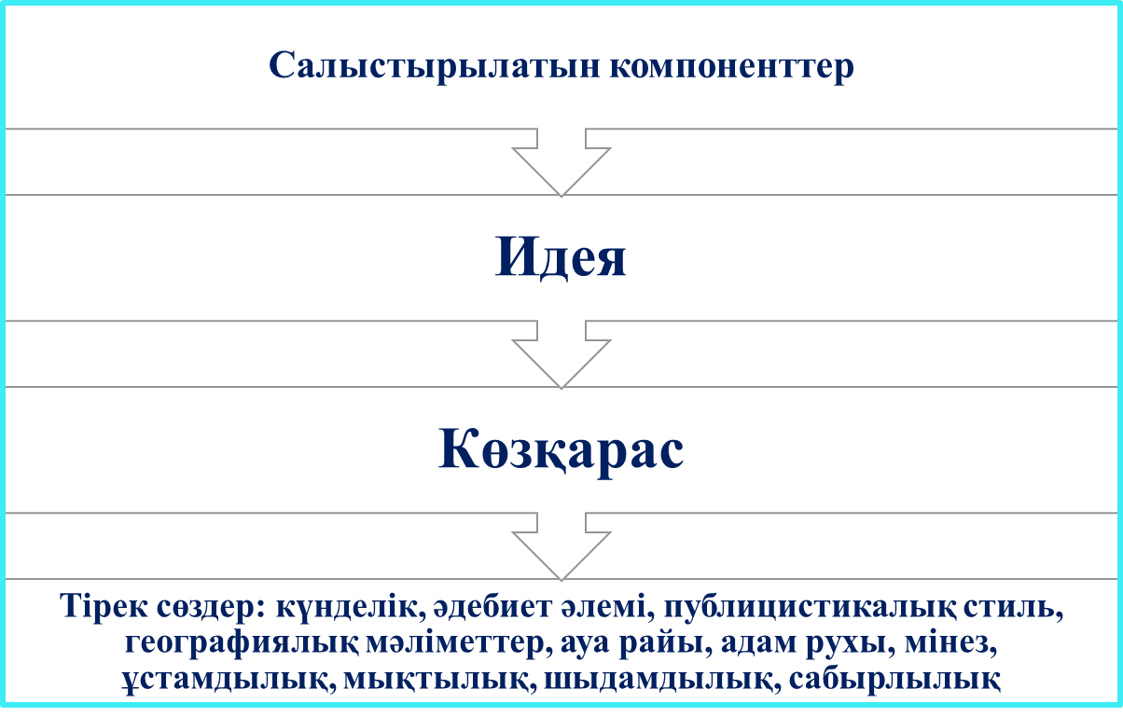
2
Ш.Уәлихановтың «Ыстықкөл күнделігі» зерттеу еңбегі мен әлем әдебиетінен Даниэл Дефо «Робинзон Крузо» романын салыстыра отырып, шағын сын мақала жазыңыз.
ТАПСЫРМА
Дескриптор:
әдеби шығарманы қазақ әдебиеті мен әлем әдебиеті үлгілерімен салыстырады;
өзіндік көзқарасын білдіреді;
сыни мақала жазады.

Slide 10
Өзіңді тексер!
Ш.Уәлихановтың «Ыстықкөл күнделігі» зерттеу еңбегінің негізгі идеясы Ыстықкөл қырғыздары, олардың этнографиясы мен тарихы туралы ақпараттарды жеткізу. Бұл еңбекте географиялық мәліметтер, табиғатты суреттеу, одан алған әсері мен байқаған заттарды жазу, су айдынына құятын әр өзенді, жергілікті өсімдіктер мен жан-жануарлар әлемінің ерекшеліктерін жазды. Ал, ағылшын жазушысы, публицист Даниэл Дефо аралда 28 жыл өмір сүрген теңізші Робинзон Крузоның өміріндегі кездескен қиындықтарын көрсетті. Робинзон Крузо да аралдың ауа райы, онда кездескен жәндіктер туралы, адам төзгісіз қиындықтар туралы күнделікті өміріндегі жағдайларды жазып отырды. Сол себепті, екі шығарма кейіпкерлердің өз көзімен көрген-білген жайларын есте сақтау үшін жазған күнделіктері жағынан бір-бірімен үндеседі. Демек, Ш.Уәлихановтың «Ыстықкөл күнделігі» еңбегінде қырғыз халқының этнографиясы мен тарихы туралы ақпараттарды жинақтап, кейінгі ұрпаққа мұра етіп қалдырса, Даниэл Дефо «Робинзон Крузо» романы арқылы адам рухының мықтылығын, еңбектің бәрін де жеңетінін, мінездің ұстамды да сабырлы болуы адамды тұлға ететініне тәрбиелейді.
Қорытындылай келе, публицистикалық стильде жазылған екі шығарма да әдебиет арқылы адамды тәрбиелеуде, жеке тұлға болып қалыптасуына өзіндік адами концепцияларды қалыптастыратын туынды екенін көруге болады.

Slide 11
«Артығын тап!» әдісі
Шоқан Уәлиханов ...
Ғалым | Құрылысшы | Саяхатшы
Шоқан Уәлиханов саяхат жасаған жерлер...
Қашқария | Ыстықкөл | Текеліге
Шоқан Уәлихановтың шығармалары
«Абай жолы» | «Манас» | “Алты шаһарға сапар”
«Аққан жұлдыз» романының авторы
С.Дөнентаев | С.Мұқанов | С.Мәуленов
37
Частных детских
сада
Дескриптор:
- артық ақпараттарды табады;
- Шоқан туралы, оның саяхаттары мен шығармаларын еске түсіреді.

Slide 12
Өзіңді тексер!
Шоқан Уәлиханов ...
Ғалым | Құрылысшы | Саяхатшы
Шоқан Уәлиханов саяхат жасаған жерлер...
Қашқария | Ыстықкөл | Текеліге
Шоқан Уәлихановтың шығармалары
«Абай жолы» | «Манас» | “Алты шаһарға сапар”
«Аққан жұлдыз» романының авторы
С.Дөнентаев | С.Мұқанов | С.Мәуленов

Slide 13
Рефлексия:
Ең, ең, ең
Ең ұтымды ой...
Ең нақты салыстыру...
Ең көркем жұмыс
37
Частных детских
сада

Slide 14




37
Частных детских
сада
Ш.Уәлихановтың саяхаттары
жайлы оқып келу
Қосымша тапсырма:

